Slide 1
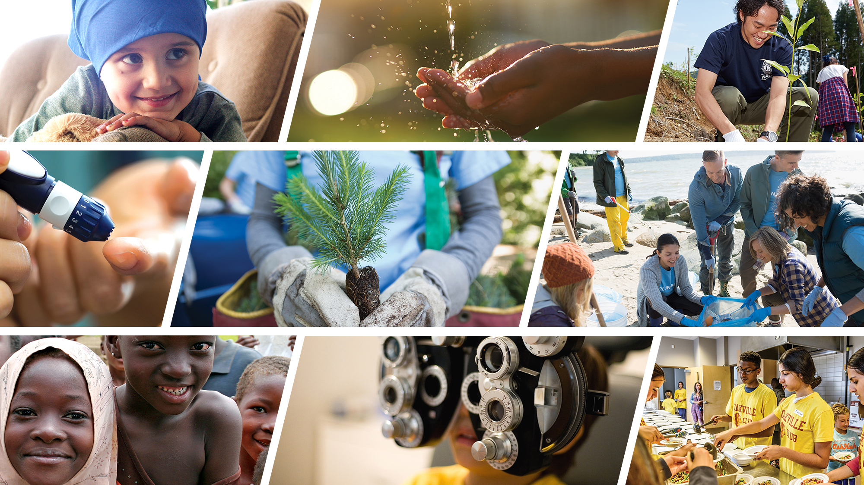

Lions Clubs International
In tutto il mondo al servizio dell’umanità

Slide 2

Per fare la differenza
Comunità dopo comunità, i Lions stanno facendo la differenza, offrendo una risposta ai bisogni locali e di tutto il mondo. Siamo 1,4 milioni di uomini e donne in tutto il mondo che credono che la solidarietà sia importante. Insieme, possiamo raggiungere obiettivi ancora più grandi.
2

Slide 3


aa
Il nostro motto
We Serve
1,4 milioni di soci Lions al servizio delle comunità in più di 200 paesi e aree geografiche di tutto il mondo.
3

Slide 4





aa
Le nostre cause umanitarie globali
Le sfide globali dei Lions
Oltre che a mettersi al servizio della loro comunità, i Lions supportano cinque cause umanitarie globali.
DIABETE
Ridurre la diffusione del diabete e migliorare la qualità di vita delle persone diabetiche.
AMBIENTE
Favorire la sostenibilità per proteggere e preservare l’ambiente per il benessere di tutte le comunità.
FAME
Fare in modo che tutti abbiano accesso a cibi nutrienti.
VISTA
Prevenire la cecità e migliorare la qualità di vita dei non vedenti e degli ipovedenti.
CANCRO INFANTILE
Aiutare i bambini colpiti dal cancro a sconfiggere la malattia e a crescere bene.
4

Slide 5

La preparazione della prossima generazione di volontari
I giovani sono il futuro del nostro servizio.
I Leo sono dei giovani volontari di età compresa tra i 12 e i 30 anni.
175.000 soci Leo appartenenti a oltre 7.000 club supportano cause importanti.
I Leo club sono al servizio delle loro comunità da 60 anni.
5

Slide 6
La nostra sede centrale
La sede centrale di Lions Clubs International si trova a Oak Brook, Illinois (Stati Uniti).
Uno staff composto da circa 300 dipendenti supporta i soci e i club di tutto il mondo, gli officer esecutivi e i membri del Consiglio d’Amministrazione (Board) internazionale. Sviluppiamo e implementiamo iniziative volte a incrementare la visibilità di Lions Clubs International e i risultati del suo servizio.
6

Slide 7
La nostra associazione
L’associazione è formata da club autonomi. Lo scopo di Lions Clubs International è formare club composti da soci che hanno scelto di mettersi al servizio delle loro comunità come volontari. I club gestiscono autonomamente il loro funzionamento, la loro contabilità, le loro attività di servizio e le altre questioni relative ai soci, ecc. Lions International supporta i nostri club, non li gestisce.
7

Slide 8
La nostra fondazione
Lions Clubs International Foundation (LCIF) è l’ente benefico di Lions Clubs International e supporta il servizio dei Lions con contributi finanziari per iniziative umanitarie locali e globali.
8

Slide 9
aa
La struttura
Da locale a internazionale
Lions: I nostri soci volontari
Lions Club: I soci entrano a far parte dei club che si sono formati per rispondere ai bisogni delle loro comunità. I Lions club locali operano nel rispetto di regole distrettuali, multidistrettuali e internazionali.
Distretto: Insieme di club appartenenti a una determinata regione geografica guidato da un Lion eletto per fornire supporto ai club.
Multidistretto: Insieme di distretti. Negli Stati Uniti un MD rappresenta uno stato, mentre, a livello internazionale normalmente rappresenta un paese.
Aree costituzionali: Il mondo lionistico è suddiviso in aree costituzionali che sono rappresentate nel Consiglio d’Amministrazione Internazionale (Board).
9

Slide 10
aa
La nostra struttura
L'associazione è suddivisa in otto aree costituzionali.
CA I
Stati Uniti d'America, territori annessi, Bermuda e Bahamas.
CA II
Canada
CA III
America Meridionale, America Centrale, Messico e Isole del Mar dei Caraibi
CA IV
Europa
CA V
Oriente e Sud-Est Asiatico
CA VI
India, Asia Meridionale e Medio Oriente
CA VII
Australia, Nuova Zelanda, Papua Nuova Guinea, Indonesia e Isole del Pacifico Meridionale
CA VIII
Africa
10

Slide 11

Il nostro club
[Inserire qui il nome del club]
11

Slide 12
aa
Il nostro club
[Inserire qui il nome del club]
[Inserire qui le informazioni sul club. Es: anno di fondazione, attuale numero di soci, responsabili/officer]
12

Slide 13
aa
La nostra comunità
[Inserire qui il nome della comunità]
[Inserire qui le informazioni sulla comunità. Es; comune, popolazione, cenni storici, cultura, principali bisogni, ecc.]
13

Slide 14
aa
Il nostro servizio
Cosa facciamo
[Inserire qui informazioni sull'area in cui si concentrano principalmente le attività di servizio del club. Es: programmi specifici, eventi, partenariati locali, ecc.]
Sottolineare come il club risponde ai bisogni della comunità!
14

Slide 15
aa
Le fasi successive
Come partecipare
[Indicare qui come i soci nuovi o potenziali possono comunicare le loro idee e partecipare alle iniziative del club a favore della comunità]
15

Slide 16
Grazie
© 2019 Lions Clubs International
16

